Slide 1
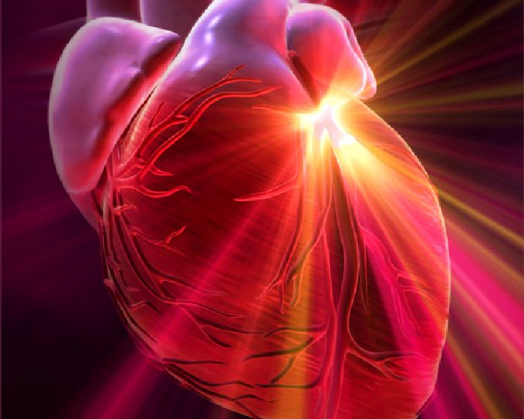
Актуальные проблемы организации кардиологической помощи населению Челябинской области Главный внештатный специалист-кардиолог Министерства здравоохранения Челябинской области С.В.Королев. 17.12.2015г.

Slide 2
Общая смертность по субъектам РФ за 9 мес.2015г.
Рост уровня смертности наблюдается практически по всем регионам РФ. В ЧО темпы прироста общей смертности замедлились с 5,3% в марте до 2,3% в сентябре

Slide 3
Смертность от БСК за 9 мес. 2015г. по субъектам РФ
Темпы снижения смертности от БСК составляют 7,4-7,6%. Впервые с 2009г. этот показатель вновь стал ниже среднего по РФ.

Slide 4
Динамика смертности от БСК
Постепенное снижение показателя смертности от БСК началось с 2003г. В 2009-12г.г. он держался на уровне 760 на 100 тыс. населения. Резкое снижение началось с 2013г., когда заработали РСЦ и ПСО. Свой вклад внесла и программа «Модернизации здравоохранения на 2010-2012г.г.», кроме того за последние 5 лет удалось добиться улучшения качества лечения больных АГ и широкого применения статинов у больных ИБС.

Slide 5
Смертность по УрФО за 10 мес.2014-2015г.г.
Общая смертность снижается во всех территориях, но пока не достигла уровня 2014г.

Slide 6
Смертность от БСК по УрФО за 10 мес.2014-2015г.г.
Снижение во всех субъектах, но в Курганской, Свердловской областях и в ЯНАО уровень смертности выше прошлогоднего.

Slide 7
Карта смертности от БСК за 9 мес. 2015г.

Slide 8
Динамика показателей смертности от БСК за 5,7 ,9 и 10 месяцев 2015г.
В большинстве муниципальных образований с высоким уровнем смертности показатели снижаются. Но в Катав-Ивановском МР и Златоустовском ГО они остаются выше прошлогодних показателей.

Slide 9
Динамика смертности от БСК за 5, 7, 9 и 10 мес. 2015г.
В территориях, которые в течение 9 месяцев наблюдался рост смертности за 10 месяцев наметилась тенденция к снижению показателей смертности.

Slide 10
Динамика смертности от БСК за 5, 7, 9 и 10 мес. 2015г. (неустойчивое положение)
В 11 территориях ситуация неустойчивая, но тенденция к снижению смертности есть, кроме Южноуральского ГО, Чебаркульского и Увельского МР.

Slide 11
Динамика смертности трудоспособного населения и населения старше трудоспособного возраста за 9 мес. в сравнении с соответствующим периодом 2014г.

Slide 12
Динамика смертности населения от ИБС.

Slide 13
Количество больных ОКС
Общее количество больных ОКС остается примерно на одном уровне. Процент госпитализации больных ОКС в специализированные отделения вырос до 74%, но отстает от индикатива – 85%

Slide 14
Маршрутизация больных ОКС
Индикатив
85%
Не направляли больных в специализированные отделения: Аргаяшский, Брединский, В.Уральский, К.Ивановский, Карталинский,Т роицкий, Нязепетровский МР и В.Уфалейский ГО.

Slide 16
Доля больных ОКС, госпитализированных из территории, на которой расположен центр
РСЦ |  |  |  | ПСО
ОКБ №3 | Б-ца ОАО РЖД | ОКБ №1 | МСЧ ММК | ГКБ №1 г.Челябинск | ГКБ №8 г.Челябинск | ЦРБ г.Троицка | ГБ №3 г.Магнитогорск | ГБ №3 г.Златоуст | ГБ №3 г.Миасс
84,2% | 74,3% | 48,7% | 43,2% | 100% | 100% | 68% | 55,1% | 34,4% | 17,5%
РСЦ ОКБ №3 и ОАО РЖД работают преимущественно на г.Челябинск.
Необходимо: 1. Изменить маршрутизацию в связи с открытием новых РСЦ и ПСО.
2. Добиваться от ЛПУ строгого соблюдения маршрутизации.
3 .При несоблюдении сроков отчетности наказывать руководителей ЛПУ.

Slide 17
За 10 месяцев 2015г. проведено 845 СТЛ, из них 463 на догоспитальном этапе ( за 9 месяцев 2014г. Соответственно 437 и 327). Тромболитическая терапия была проведена 15,1% больных с ОКС с подъемом сегмента ST. Индикативный показатель – 20-25%.
Не проводят ТЛТ вообще или не подают сведения:
1.Агаповский, Аргаяшский, Сосновский, Троицкий,
Чебаркульский МР.
Не проводят ТЛТ на этапе СМП:
1.Брединский, Варненский, Верхнеуральский , Карталинский Каслинский, Кизильский, Октябрьский, Увельский МР
2.Верхнеуфалейский ГО

Slide 18
Как можно более ранняя реперфузия – основа лечения больных ОКС с подъемом сегмента ST. Не важно, каким методом она проводится – инвазивным или фармакологическим, главное, чтобы она началась как можно раньше.
Догоспитальный тромболизис
Экстренное ЧКВ
Notes:
В течение 2014 г. по экстренным показаниям в условиях РСЦ Челябинской области проведено 2527 коронароангиографий (40,6 % от общего числа поступивших с клиникой острого коронарного синдрома), из них 1421 пациентам выполнено стентирование.
Количество коронароангиографии проведенных в плановом режиме в Челябинской области в 2014 году увеличились и составило 9209 исследований. Увеличивается количество выполненой тромболитической терапии на догоспитальном этапе – 303 человек, по сравнению с 2012 годом достигнута положительная динамика. Это стало возможным в результате применения Метализе, имеющего лекарственную форму для подкожного введения, что существенно расширяет возможности применения тромболитиков, в том числе и фельдшерскими бригадами.

Slide 19
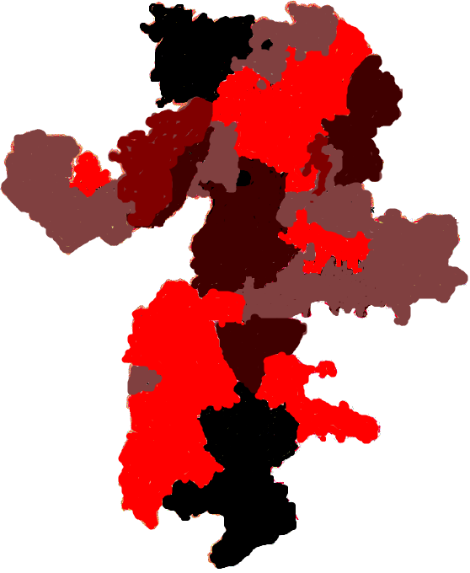
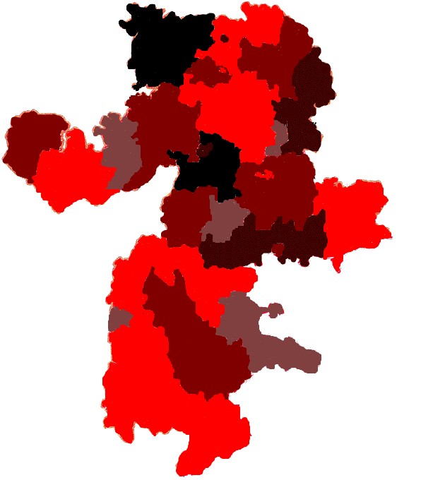
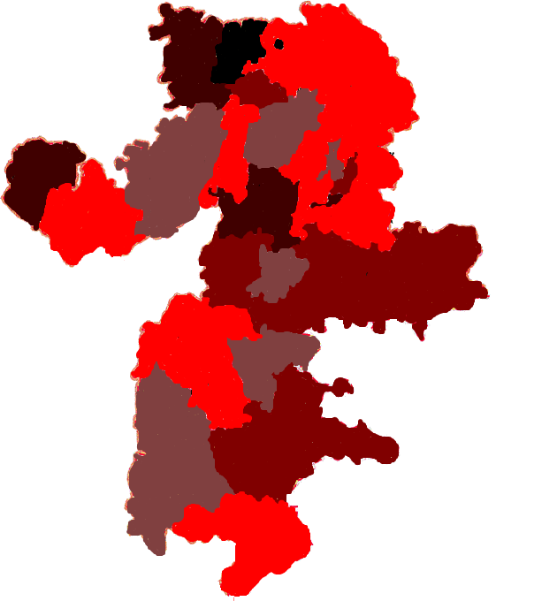
Смертность от ОИМ
2015г.-47,2
2013г.- 55,4
2014г..-51,5
Более 100
71 - 100
51 - 70
41 - 50
Менее 40

Slide 20
Динамика смертности от ОИМ

Slide 21
Смертность от всех болезней системы кровообращения
(на 100 тыс. населения)
 | ЧЕЛЯБИНСКАЯ ОБЛАСТЬ | РОССИЙСКАЯ ФЕДЕРАЦИЯ
 | 764,2 | 805,9
 | 760,6 | 761,3
 | 729,1 695,5
 | 676,9 653,7
 | 643,9 645,4
 | 649,4
2010
2012
2013
2014
2015 (9 мес)
2018 Указ № 598

Slide 22
Спасибо за внимание

